Slide 1

永远的白衣战士

Slide 2


2003年春季，我们都曾经历过一场大规模抗击“非典”的战斗。大家说说在那场战斗中，什么人作出的贡献最大？他们中的一些人甚至为此献出了宝贵的生命。

Slide 3

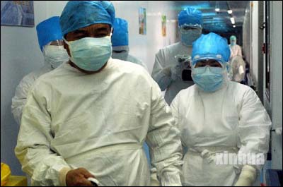

Slide 4
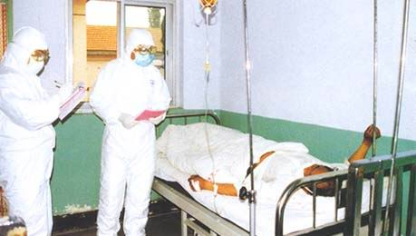

Slide 5
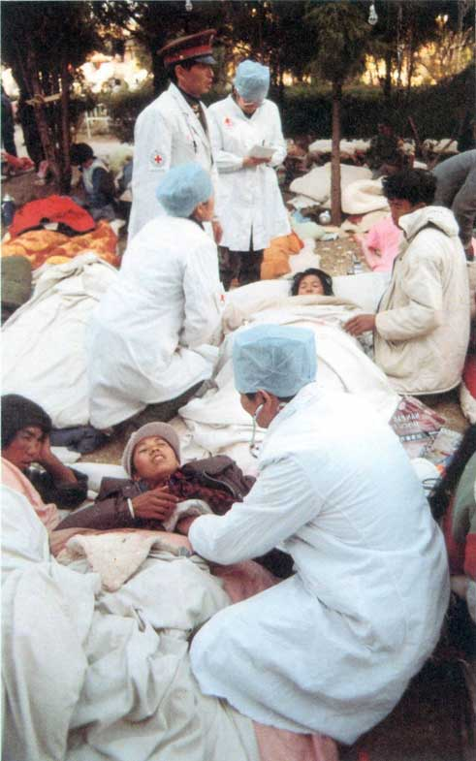

Slide 6
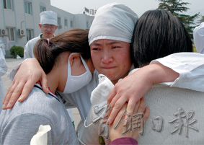

Slide 7
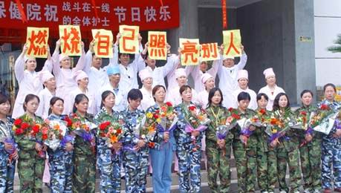

Slide 8
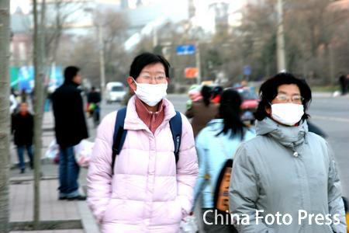
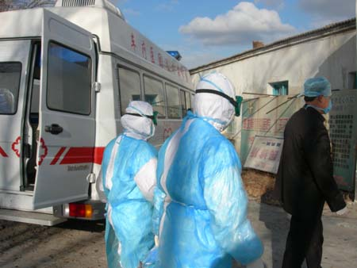
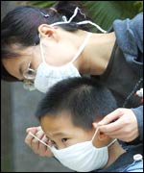
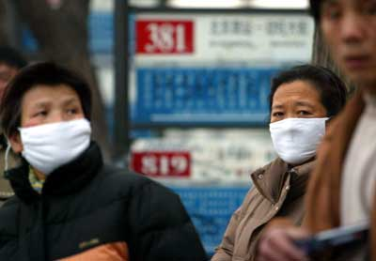

Slide 9
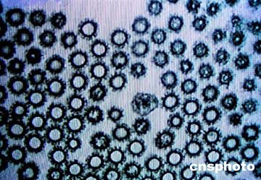

当时流行的“非典型肺炎”元凶冠状病毒图

Slide 10

永远的白衣战士

Slide 11


朗读课文，要求：
1.先把课后生字表中的生字读两遍，读准字音。
2.把课文读正确、读流利,难读的地方多读几遍。
3.读后在文中将带有生字的词语画出来，读一读，认清字形。

Slide 12

我会认
jí
chénɡ
yǔ
cè
tuō
疾
呈
予
测
拖
疾病
呈现
给予
测试
拖运

Slide 13
我会认
dǔ
zhènɡ
huǐ
fá
yí
堵
症
悔
乏
遗
堵塞
症状
后悔
缺乏
遗址

Slide 14

读一读
效率 娴熟 监测 身先士卒
疲惫 通畅 搏斗 声色俱厉

Slide 15

疾（ ） 咳（ ） 承（ ） 疗（ ） 该（ ） 呈（ ）
测（ ） 堵（ ） 器（ ） 侧（ ） 赌（ ） 嚣（ ）

Slide 16

请同学们自由读课文，说说这篇课文主要写了叶欣什么事。

Slide 17

这篇课文主要写了47岁的护士长叶欣在与非典型肺炎昼夜搏斗的战场上牺牲了。

Slide 18
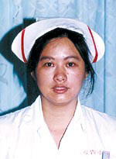
介绍叶欣
叶欣1956年7月9日出生于广东徐闻一个医学世家。1974年被招进广东省中医院卫训队。1976年毕业时，因护理能力测试成绩名列前茅被留院工作。1983年，被提升为广东省中医院急诊科护士长，是该院护士长中最年轻的。

Slide 19

请同学们自由读课文，说说这篇课文主要写了叶欣什么事。
这篇课文主要写了47岁的护士长叶欣在与非典型肺炎昼夜搏斗的战场上牺牲了。
请同学们齐读课文第一段。

Slide 20


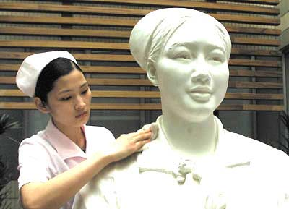
你知道吗
2003年3月25日凌晨1:30，就在叶欣最后所抢救的、也是传染给她“非典”的那位患者健康出院后不到一个星期，叶欣永远离开了她所热爱的岗位、战友和亲人，享年47岁。

Slide 21

请同学们齐读课文第一段。

Slide 22

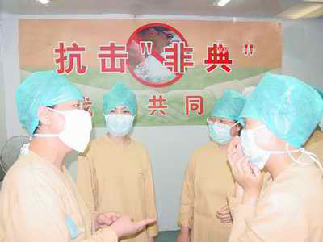
抗击非典

Slide 23

这是一场没有硝烟的战争！

Slide 24


Slide 25
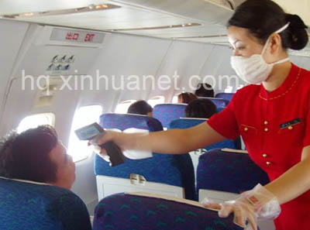
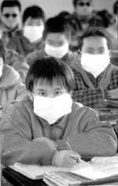
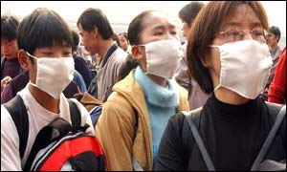
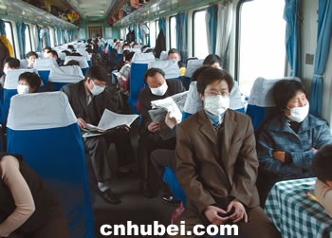

Slide 26



我国称非典型性肺炎的严重急性呼吸综合症，以给全世界25个国家带来了严重的灾难。
它不仅危害个人健康，还会进行传播。
目前还没有有效的药物对付它，因此这又是一大难题。

Slide 27

“非典”流行，当时人们的心情是怎样的？对人们的生活产生了哪些影响？

Slide 28

叶欣和她的同事们在这场没有硝烟的战争中每天是怎么做的？
你还能从哪些地方感受到这是一场没有硝烟的战争呢？

Slide 29
默读课文哪几个自然段详细描写了护士长叶欣的英雄事迹？
课文第四至七自然段详细描写了护士长叶欣的英雄事迹。

Slide 30

请同学们自由读第四段，说说这段主要讲什么？

Slide 31

随着“非典”患者的急剧增多，叶欣身先士卒，从2月8日便开始加班，忙的时候，甚至拒绝接听家人的来电。

Slide 32

身先士卒
“身先士卒”是什么意思？
在这里指的是什么？
她是怎样身先士卒的？

Slide 33
随着“非典”患者的急剧增多，叶欣身先士卒，从2月8日便开始加班，忙的时候，甚至拒绝接听家人的来电。

Slide 34

叶欣为什么拒接电话，是她不爱自己的家人吗？

Slide 35

现场采访叶欣家人：
随着“非典”疫情的加重，作为叶欣的家人，你们是怎么想的？
当叶欣拒绝接听电话时，你们的心情如何？

Slide 36

现场采访叶欣：
叶欣，当你拒绝接听家人电话时，你的心里是怎么想的？

Slide 37
自学第五、六、七自然段。要求：
（1）边读边想：这几个自然段分别讲的是什么内容？仿照学习第四自然段的方法，用一两句话概括出来。
（2）自己选一个自然段认真读一读，用“——”画出直接描写叶欣行动或语言的句子 。

Slide 38
自学反馈
说说各个重点段的内容。
不顾疲惫，抢救病人。
不怕危险，保护同事。
日夜操劳，不幸感染 。

Slide 39



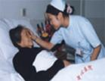


“高风险”，进行“高强度”、“高效率”的抢救工作。
叶欣和战友们工作时的片段

Slide 40

看是否有哪句话感动了你，哪个词会让你浮想联翩，哪句话会让你肃然起敬，在旁边写上批注。写完的同桌交流一下，看看谁写得棒。

Slide 41
自学反馈
找出最让你感动的地方。
（1）两个小时过去了，患者终于脱离了危险。叶欣顾不上休息，又拖着疲惫的身躯投入到对另一个患者的抢救中去。

Slide 42
自学反馈
找出最让你感动的地方。
（2）高风险，高强度，高效率，叶欣像一台永不疲倦的机器全速运转着，把一个又一个患者从死神手中夺了回来。
护士长叶欣是怎样冒着“高风险”，进行“高强度”、“高效率”的抢救工作的？

Slide 43
自学反馈
找出最让你感动的地方。
（3）面对危险和死亡，同事们总能听到叶欣斩钉截铁的话语：“这里危险，让我来吧!”叶欣默默地作出一个真情无悔的选择——尽量包揽对危重病人的抢救、护理工作，有时甚至声色俱厉地把同事关在门外，让你毫无商量的余地。
从这段话中你能体会到什么？

Slide 44
面对危险和死亡，同事们总能听到叶欣斩钉截铁的话语：“这里危险，让我来吧！”叶欣默默地作出一个真情无悔的选择——尽量包揽对危重病人的抢救、护理工作，有时甚至声色俱厉地把同事关在门外，，让你毫无协商的余地。

Slide 45

从这段话中你能体会到什么？

Slide 46
自学反馈
找出最让你感动的地方。
（4）她深知，也许有一天自己可能倒下，但能够不让自己的同事受感染，她心甘情愿!
反复读读这句话，你仿佛看到一个怎样的叶欣？

Slide 47

假如：
假如你是叶欣的同事，你会怎样说？
假如你是叶欣的孩子，你会怎样说？
假如你是叶欣救治过的病人，你会怎样说？
假如你是叶欣，你会怎么说？
同学们，现在你最想对叶欣阿姨说些什么？

Slide 48
学生反馈
找出最让你感动的地方。
（5）虽然上班前她就感觉到身体疲倦不适，但还是坚持在科室里忙碌着，密切关注着每一个患者的病情。劳累了一上午，连水都没喝一口，只觉得周身困乏疼痛，不得不费力地爬到床上休息。
读一读，谈谈自己的体会。

Slide 49

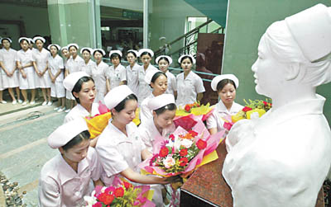
多少人的努力和呼唤，都没能挽留住叶欣匆匆离去的脚步。
同学们，你们仿佛看到、听到、感受到了什么？

Slide 50
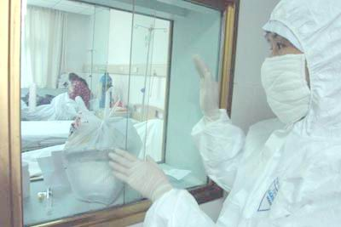

隔离早期,叶欣还能打电话.她每天打电话回科里,叫大家记得吃预防药,叫和她接触过的同事注意体检,叫护士给7床的病人记录尿量、给9床的病人翻身、拍背……
发病第四天，她出现了呼吸困难，和急诊科主任一起送进了重症监护室。为了减少同事接触她被传染的机会，她给自己接补液。医生、护士靠近她听肺、吸痰时，她艰难地在纸上写：“不要靠近我，会传染。”院长和其他同事来探望时，她写着：“我很辛苦，但我顶得住。谢谢关心，但以后不要看我，我不想传染给大家。”
3月11日，急诊科张主任收到叶护士长写的最后一张字条：“我实在顶不住，要上呼吸机了。”同样呼吸困难的张主任颤抖着写字回复她：“护士长，你一定要坚持住！全院的医生护士都在支持我们！”
可是，张主任再也没有等到叶护士长的回信……

Slide 51
读了叶欣的故事，我们真切感受到叶欣是个好护士，是个好同事，她对病人和同事的无私关爱，也赢得了人们对她的尊敬和爱戴。她去世了，人们依然无限地怀念她，她的音容笑貌将永远留在人们心中，课文的首尾两个自然段就表达了这一点。
全班有感情地齐读首尾二段。

Slide 52
科室里似乎仍回荡着她那爽朗的笑声，病人似乎仍感受到她那春风般的关切与抚慰。然而，在万物复苏的阳春三月，47岁的护士长叶欣却永远地走了。但她永远( )。

Slide 53
永远的白衣战士

Slide 54

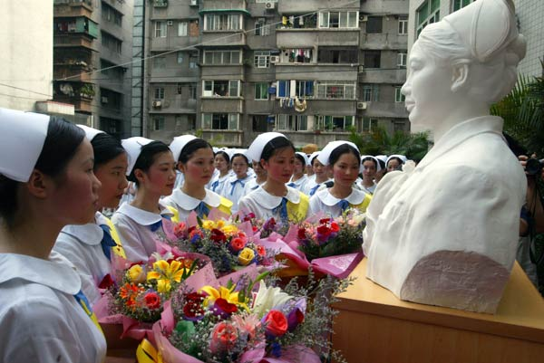
课题“永远的白衣战士”指谁？平常我们都把医护人员称为“白衣天使”，那课题可以换成“永远的白衣天使”吗？

Slide 55
宛如一道撕裂黎明前天空的响亮闪电
你裸露的灵魂荡涤出像“非典”般的滚滚污浊
无数自私而卑劣的肖小顾影自怜——
竟有这样的人？还有这样的人！
你留下的只是临终时淡然的笑意
苍老的祖国却因你而变得渐渐年轻
一个柔弱的身影站到了所有人的最前面
我在为你而哭泣！
你守护生命如同捍卫自己的沃土
你让关爱他人不再是一种高尚的奢谈
你令我们重新读懂了善良与博爱
你的温柔好比绵绵春雨滋润了很多人的心
你的生命真的是如此美丽
美丽得让你身后的江山层林尽染、漫红碧透！
你让我看见了历史时空中处处涌动的中华魂……
叶欣礼赞

Slide 56
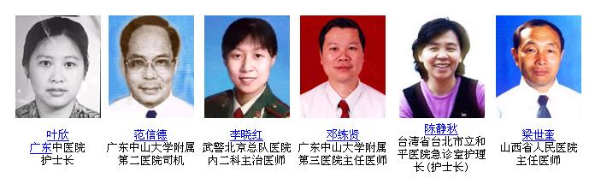

Slide 57
课文总结
读完了全文，叶欣给你留下了什么印象？

Slide 58
课外延伸
1.写话：叶欣阿姨，读了您的故事，我……。
2.收集介绍全国人民抗击“非典”情况的资料，搞一次展示活动。

